Slide 1


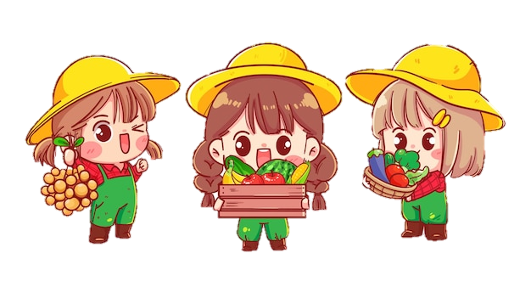

Slide 2


Slide 3
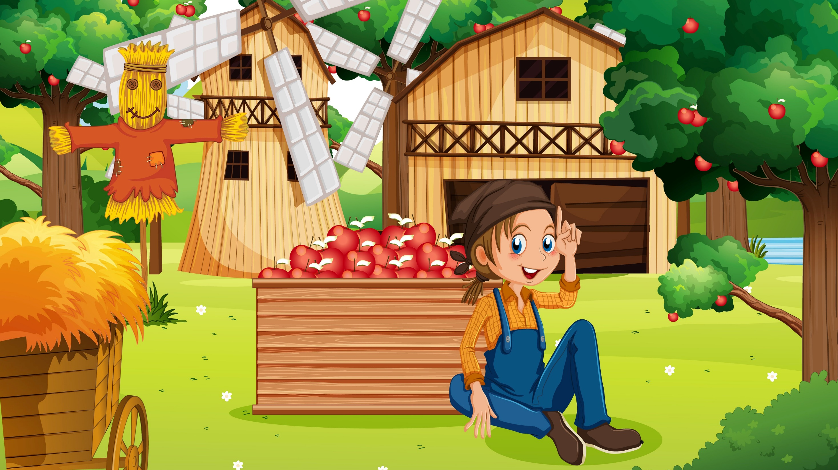
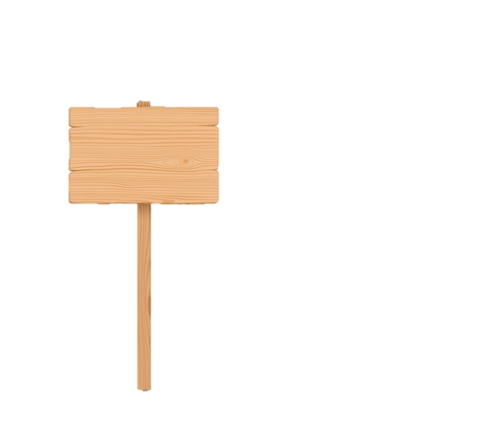



Slide 4

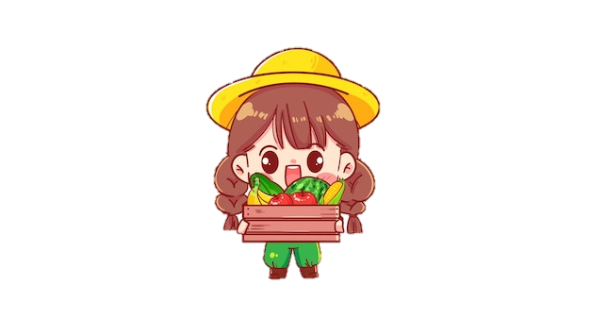
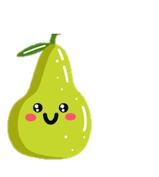

Đọc đúng và diễn cảm bài thơ Quả ngọt cuối mùa.
Biết nhấn giọng vào những từ ngữ cần thiết để thể hiện được cảm xúc, suy nghĩ của nhà thơ với người bà của mình.
Hiểu điều tác giả muốn nói qua câu chuyện: Bài thơ thể hiện hình ảnh một người bà rất đỗi bình dị, hết long vì con, vì cháu. Đồng thời, bài thơ cũng là tiếng long, là sự yêu thương, trân trọng của tác giả đối với người bà của mình.

Slide 5
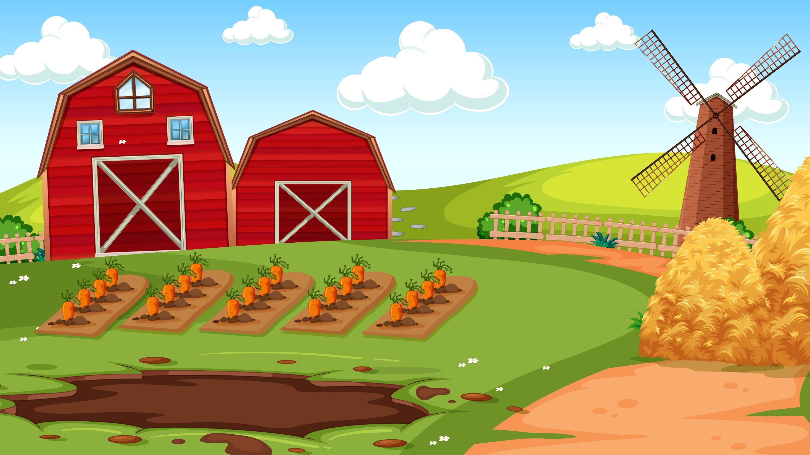


Slide 6
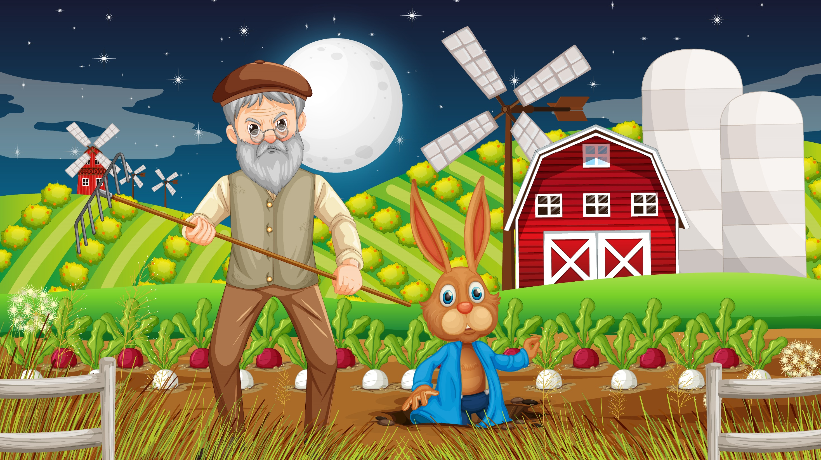




Mắt dõi
Tai nghe
Tay dò

Slide 7


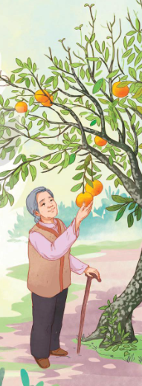
Võ Thanh An
Trong vòm lá mới chồi non
Chùm cam bà giữ vẫn còn đung đưa
Quả ngon dành tận cuối mùa
Chờ con, phần cháu bà chưa trảy vào.
Giêng, Hai rét cứa như dao,
Nghe tiếng chào mào chống gậy ra trông
Nom Đoài rồi lại ngắm Đông
Bề lo sương táp, bề phòng chim ăn
Quả vàng nằm giữa cành xuân
Mải mê góp mật, chuyên cần toả hương.
Bà ơi, thương mấy là thương
Vắng con xa cháu tóc sương da mồi
Bà như quả ngọt chín rồi
Càng thêm tuổi tác càng tươi lòng vàng.
(Võ Thanh An)

Slide 8

Võ Thanh An
chồi non
rét
trảy vào
sương táp
đoài

Slide 9


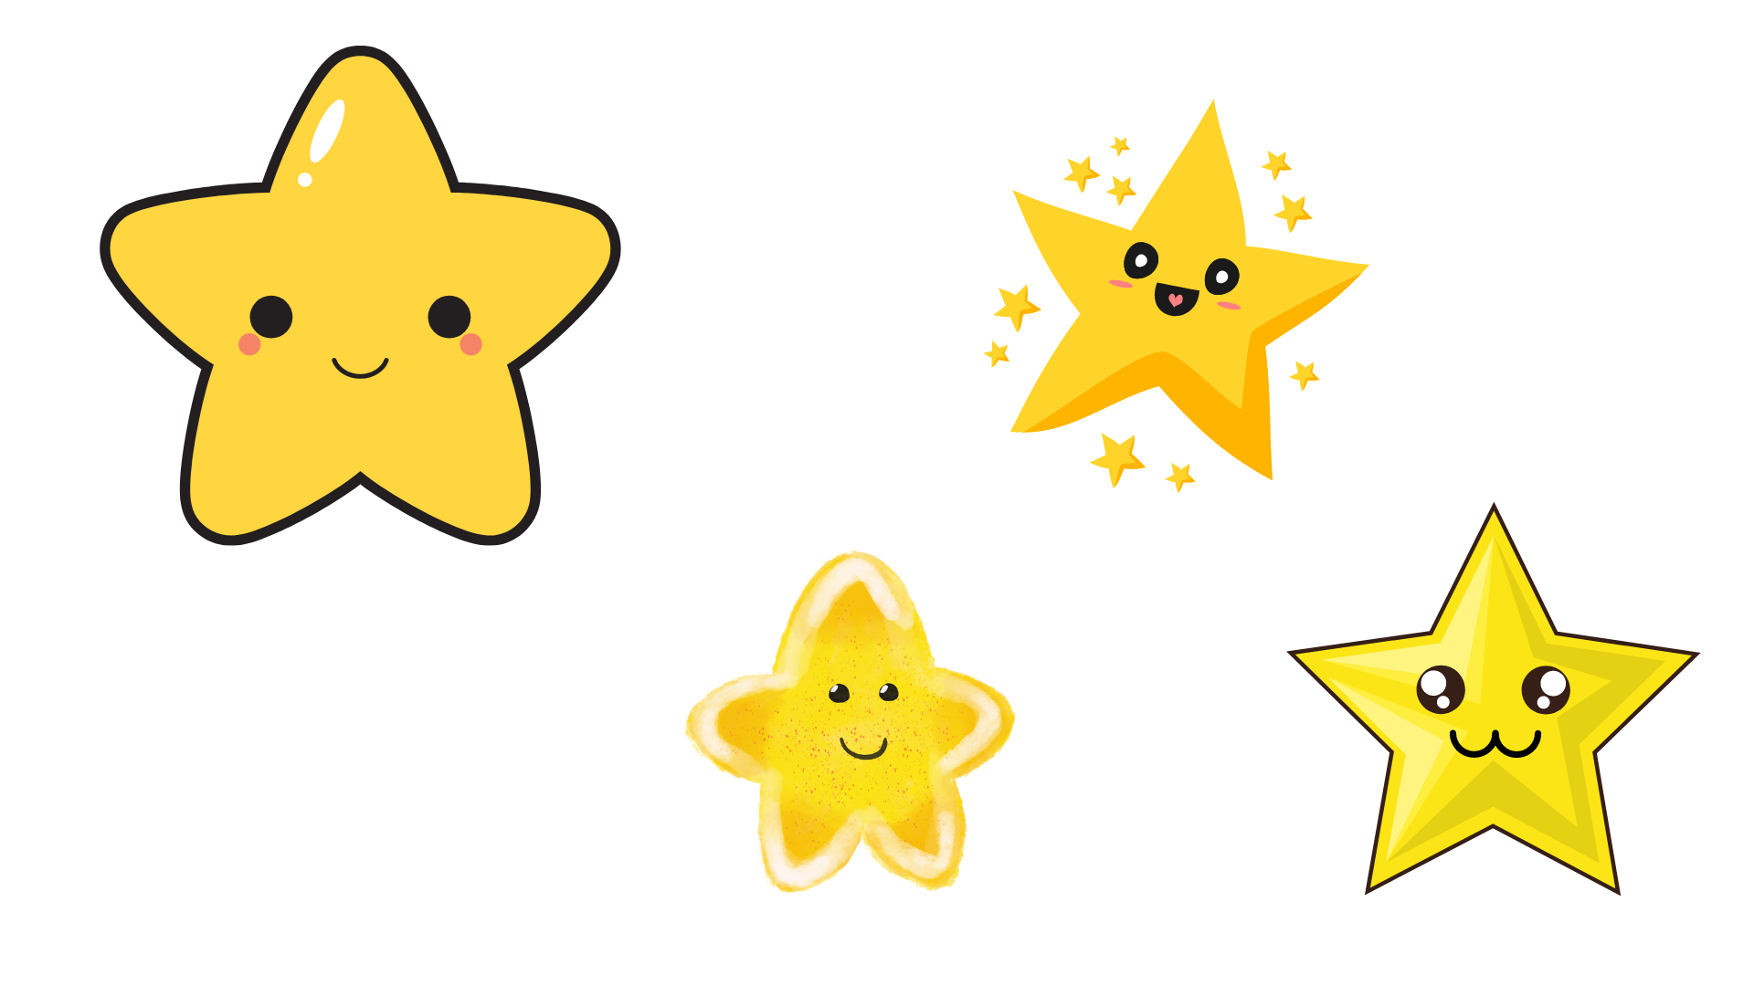
Yêu cầu
Tiêu chí đánh giá
Yêu cầu
Tiêu chí đánh giá
Phân công đọc trong nhóm
Đọc đúng
Tất cả thành viên đều đọc
Đọc to, rõ
Giải nghĩa từ cùng nhau
Đọc ngắt, nghỉ, đúng nhịp thơ

Slide 10


LUYỆN ĐỌC TRƯỚC LỚP

Slide 11
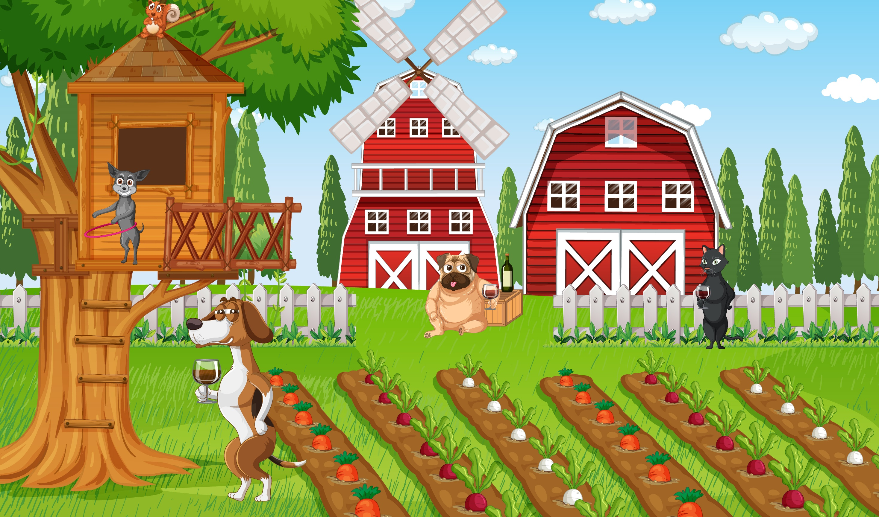


Trong vòm lá mới chồi non
Chùm cam bà giữ vẫn còn đung đưa
Quả ngon dành tận cuối mùa
Chờ con, phần cháu bà chưa trảy vào.
Giêng, Hai rét cứa như dao,
Nghe tiếng chào mào chống gậy ra trông
Nom Đoài rồi lại ngắm Đông
Bề lo sương táp, bề phòng chim ăn
Quả vàng nằm giữa cành xuân
Mải mê góp mật, chuyên cần toả hương.
Bà ơi, thương mấy là thương
Vắng con xa cháu tóc sương da mồi
Bà như quả ngọt chín rồi
Càng thêm tuổi tác càng tươi lòng vàng.

Slide 12
Trong vòm lá mới chồi non
Chùm cam bà giữ vẫn còn đung đưa
Quả ngon dành tận cuối mùa
Chờ con, phần cháu bà chưa trảy vào.
Giêng, Hai rét cứa như dao,
Nghe tiếng chào mào chống gậy ra trông
Nom Đoài rồi lại ngắm Đông
Bề lo sương táp, bề phòng chim ăn
Quả vàng nằm giữa cành xuân
Mải mê góp mật, chuyên cần toả hương.
Bà ơi, thương mấy là thương
Vắng con xa cháu tóc sương da mồi
Bà như quả ngọt chín rồi
Càng thêm tuổi tác càng tươi lòng vàng.

Slide 13

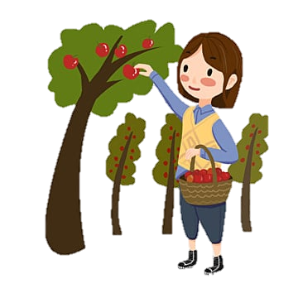
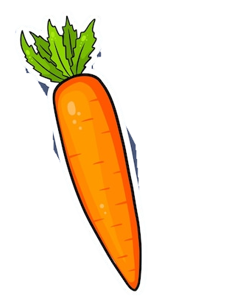
Trảy (trẩy)
hái, ngắt (quả).

Slide 14

(Tháng) Giêng
tháng đầu tiên của một năm theo âm lịch.

Slide 15
Đoài
Phía Tây

Slide 16

Trong vòm lá mới chồi non
Chùm cam bà giữ vẫn còn đung đưa
Quả ngon dành tận cuối mùa
Chờ con, phần cháu bà chưa trảy vào.

Slide 17
Giêng, Hai rét cứa như dao,
Nghe tiếng chào mào chống gậy ra trông
Nom Đoài rồi lại ngắm Đông
Bề lo sương táp, bề phòng chim ăn
Quả vàng nằm giữa cành xuân
Mải mê góp mật, chuyên cần toả hương

Slide 18
Bà ơi, thương mấy là thương
Vắng con xa cháu tóc sương da mồi
Bà như quả ngọt chín rồi
Càng thêm tuổi tác càng tươi lòng vàng.

Slide 19

Tiêu chí đánh giá
Yêu cầu
Tiêu chí đánh giá
Yêu cầu
Phân công đọc trong nhóm
Đọc đúng
Đọc to, rõ
Tất cả thành viên đều đọc
Đọc ngắt, nghỉ, đúng nhịp thơ
Giải nghĩa từ cùng nhau

Slide 20
LUYỆN ĐỌC TRƯỚC LỚP

Slide 21
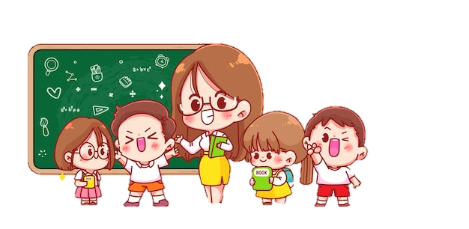
Trả lời câu hỏi

Slide 22
1. Tìm những chi tiết thể hiện tình yêu thương của bà dành cho con cháu.
Những chi tiết thể hiện tình yêu thương của bà dành cho con cháu là:
Dành quả ngon tới tận cuối mùa cho con cháu;
Thời tiết lạnh như cắt vào da thịt những bà vẫn chống gậy ra xem cây.
Lo sương làm táp quả, lo chim chào mào ăn mất trái ngon phần con cháu.

Slide 23
2. Tìm nghĩa của mỗi cụm từ sau:
rét cứa như dao
nom Đoài ngắm Đông
tóc sương da mồi
trông bên tây, ngó bên đông, quan sát kĩ khắp nơi
tóc đã bạc, da đã xuất hiện những chấm đồi mồi (nói về sự già đi của con người
rất rét, rét như cứa vào da thịt

Slide 24
3. Người cháu thương bà vì điều gì?
Người cháu thương bà vì hiểu được tình cảm của bà dành cho con cháu, thể hiện ở việc có quả ngon cũng để dành cho con cháu, lo lắng hết lòng về chùm quả ấy.
Người cháu thương bà ở chỗ nhận thấy bà thật cô đơn và mỗi ngày một già đi.

Slide 25
3. Hai câu thơ “Bà như quả ngọt chín rồi/ Càng thêm tuổi tác càng tươi lòng vàng.” Ý nói gì? Chọn câu trả lời dưới đây hoặc nêu ý kiến của em.
A. Bà được ví như quả ngọt mà cuộc đời dành cho con cháu.
B. Tình cảm của bà giống như trái chín, càng thêm thời gian thì càng thêm ngọt ngào.
C. Tuổi của bà càng cao thì tình yêu thương của bà càng lớn.

Slide 26
5. Theo em, tác giả muốn nói điều gì qua bài thơ?
Qua bài thơ tác giả muốn ca ngợi tình yêu thương vô bờ bến của người bà dành cho các con, các cháu.
Qua bài thơ, tác giả muốn nói lên tình cảm của mình đối với bà, sự trân trọng, yêu thương và thấu hiểu của chính nhà thơ đối với bà của mình.

Slide 27

Bài thơ thể hiện hình ảnh một người bà rất đỗi bình dị, hết lòng vì con, vì cháu. Đồng thời, bài thơ cũng là tiếng lòng, là sự yêu thương, trân trọng của tác giả đối với người bà của mình.

Slide 28
Học thuộc bài thơ
Trong vòm lá mới chồi non
Chùm cam bà giữ vẫn còn đung đưa
Quả ngon dành tận cuối mùa
Chờ con, phần cháu bà chưa trảy vào.
Giêng, Hai rét cứa như dao,
Nghe tiếng chào mào chống gậy ra trông
Nom Đoài rồi lại ngắm Đông
Bề lo sương táp, bề phòng chim ăn
Quả vàng nằm giữa cành xuân
Mải mê góp mật, chuyên cần toả hương.
Bà ơi, thương mấy là thương
Vắng con xa cháu tóc sương da mồi
Bà như quả ngọt chín rồi
Càng thêm tuổi tác càng tươi lòng vàng.

Slide 29
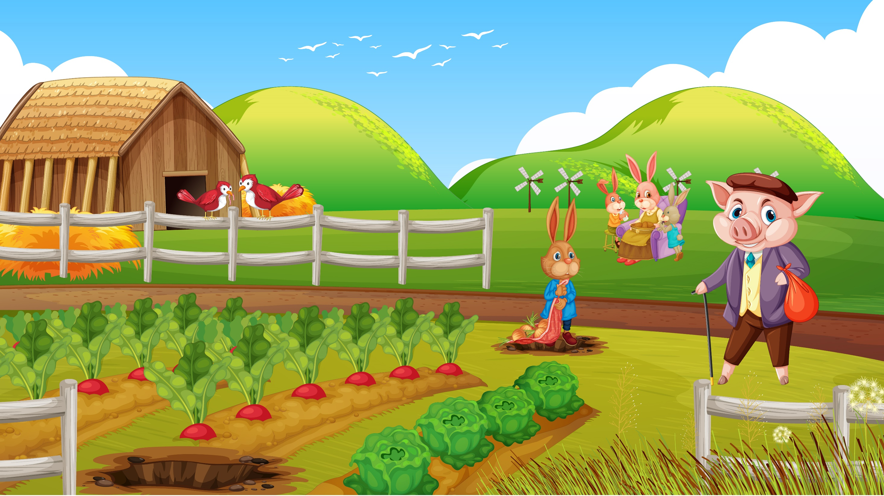


Slide 30

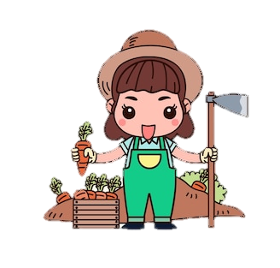
Giọng trong sáng, tha thiết
Nhấn giọng ở những từ ngữ chỉ việc làm, nỗi mong nhớ và tình thương của bà, tấm lòng biết ơn và tình cảm yêu thương tha thiết của cháu với bà

Slide 31
Võ Thanh An
Trong vòm lá mới chồi non
Chùm cam bà giữ vẫn còn đung đưa
Quả ngon dành tận cuối mùa
Chờ con, phần cháu bà chưa trảy vào.
Giêng, Hai rét cứa như dao,
Nghe tiếng chào mào chống gậy ra trông
Nom Đoài rồi lại ngắm Đông
Bề lo sương táp, bề phòng chim ăn
Quả vàng nằm giữa cành xuân
Mải mê góp mật, chuyên cần toả hương.
Bà ơi, thương mấy là thương
Vắng con xa cháu tóc sương da mồi
Bà như quả ngọt chín rồi
Càng thêm tuổi tác càng tươi lòng vàng.
(Võ Thanh An)

Slide 32
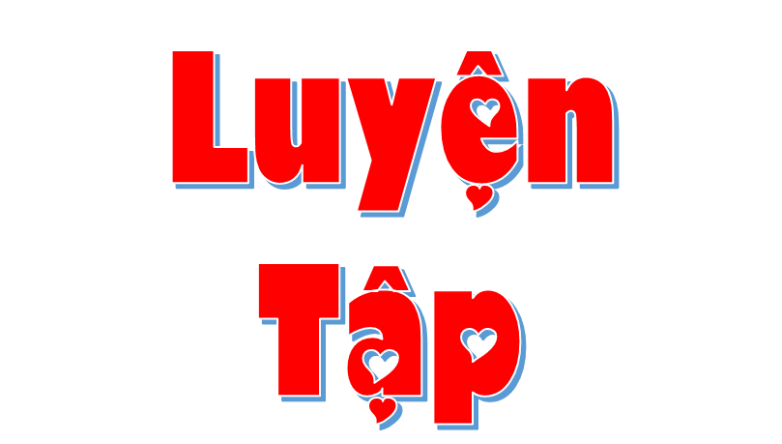

Slide 33
Tìm các từ có nghĩa giống với từ trông trong những câu thơ sau:
Giêng, Hai rét cứa như dao,
Nghe tiếng chào mào chống gậy ra trông
Nom Đoài rồi lại ngắm Đông
Bề lo sương táp, bề phòng chim ăn.

Slide 34
2. Tìm thêm từ có nghĩa giống với từ trông và đặt một câu với từ vừa tìm được.
Các từ có nghĩa giống với từ “trông”: nhìn, xem, nhìn, ngắm,...
Đặt câu:
Em ngắm cánh diều đang chao liệng trên bầu trời.
Mẹ em đang xem ti vi.

Slide 35


